Slide 1
2. Omeškané kyvadlo
Úvodné sústredenie TMF
Lucia Mišianiková, Michal Hledík

Slide 2
2. Omeškané kyvadlo
Kyvadlo pozostáva z pevnej nite a závažia.
Ak bude uchytenie kyvadla krúžiť po horizontálnej kružnici, závažie môže za istých podmienok krúžiť po kružnici z menším polomerom.
Preskúmajte pohyb a stabilné trajektórie závažia.

Slide 3
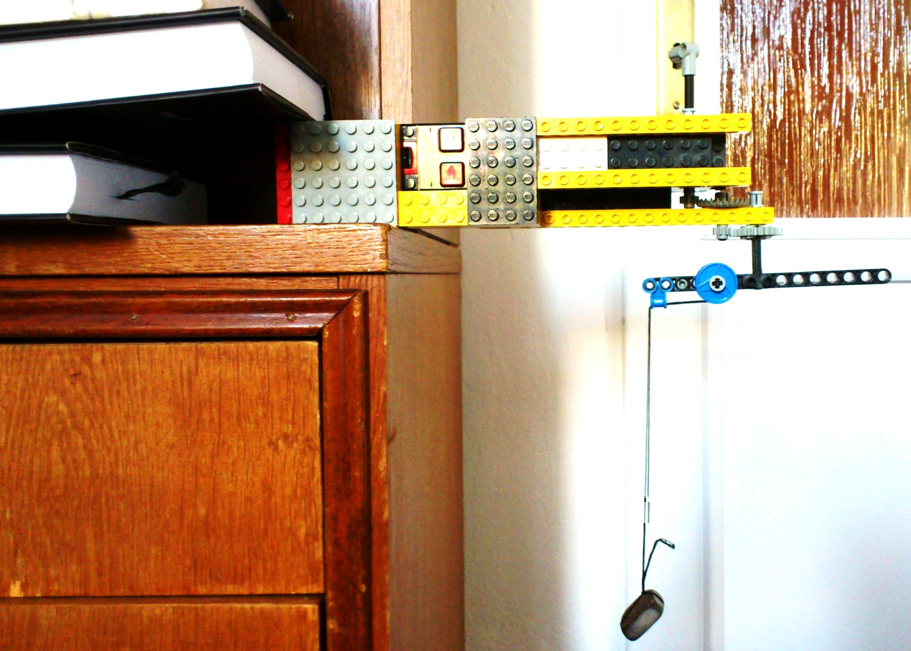
Jednoduchá aparatúra
Legový elektrický motor
Os otáčania
Nitka
Závažie (gumička)

Slide 4
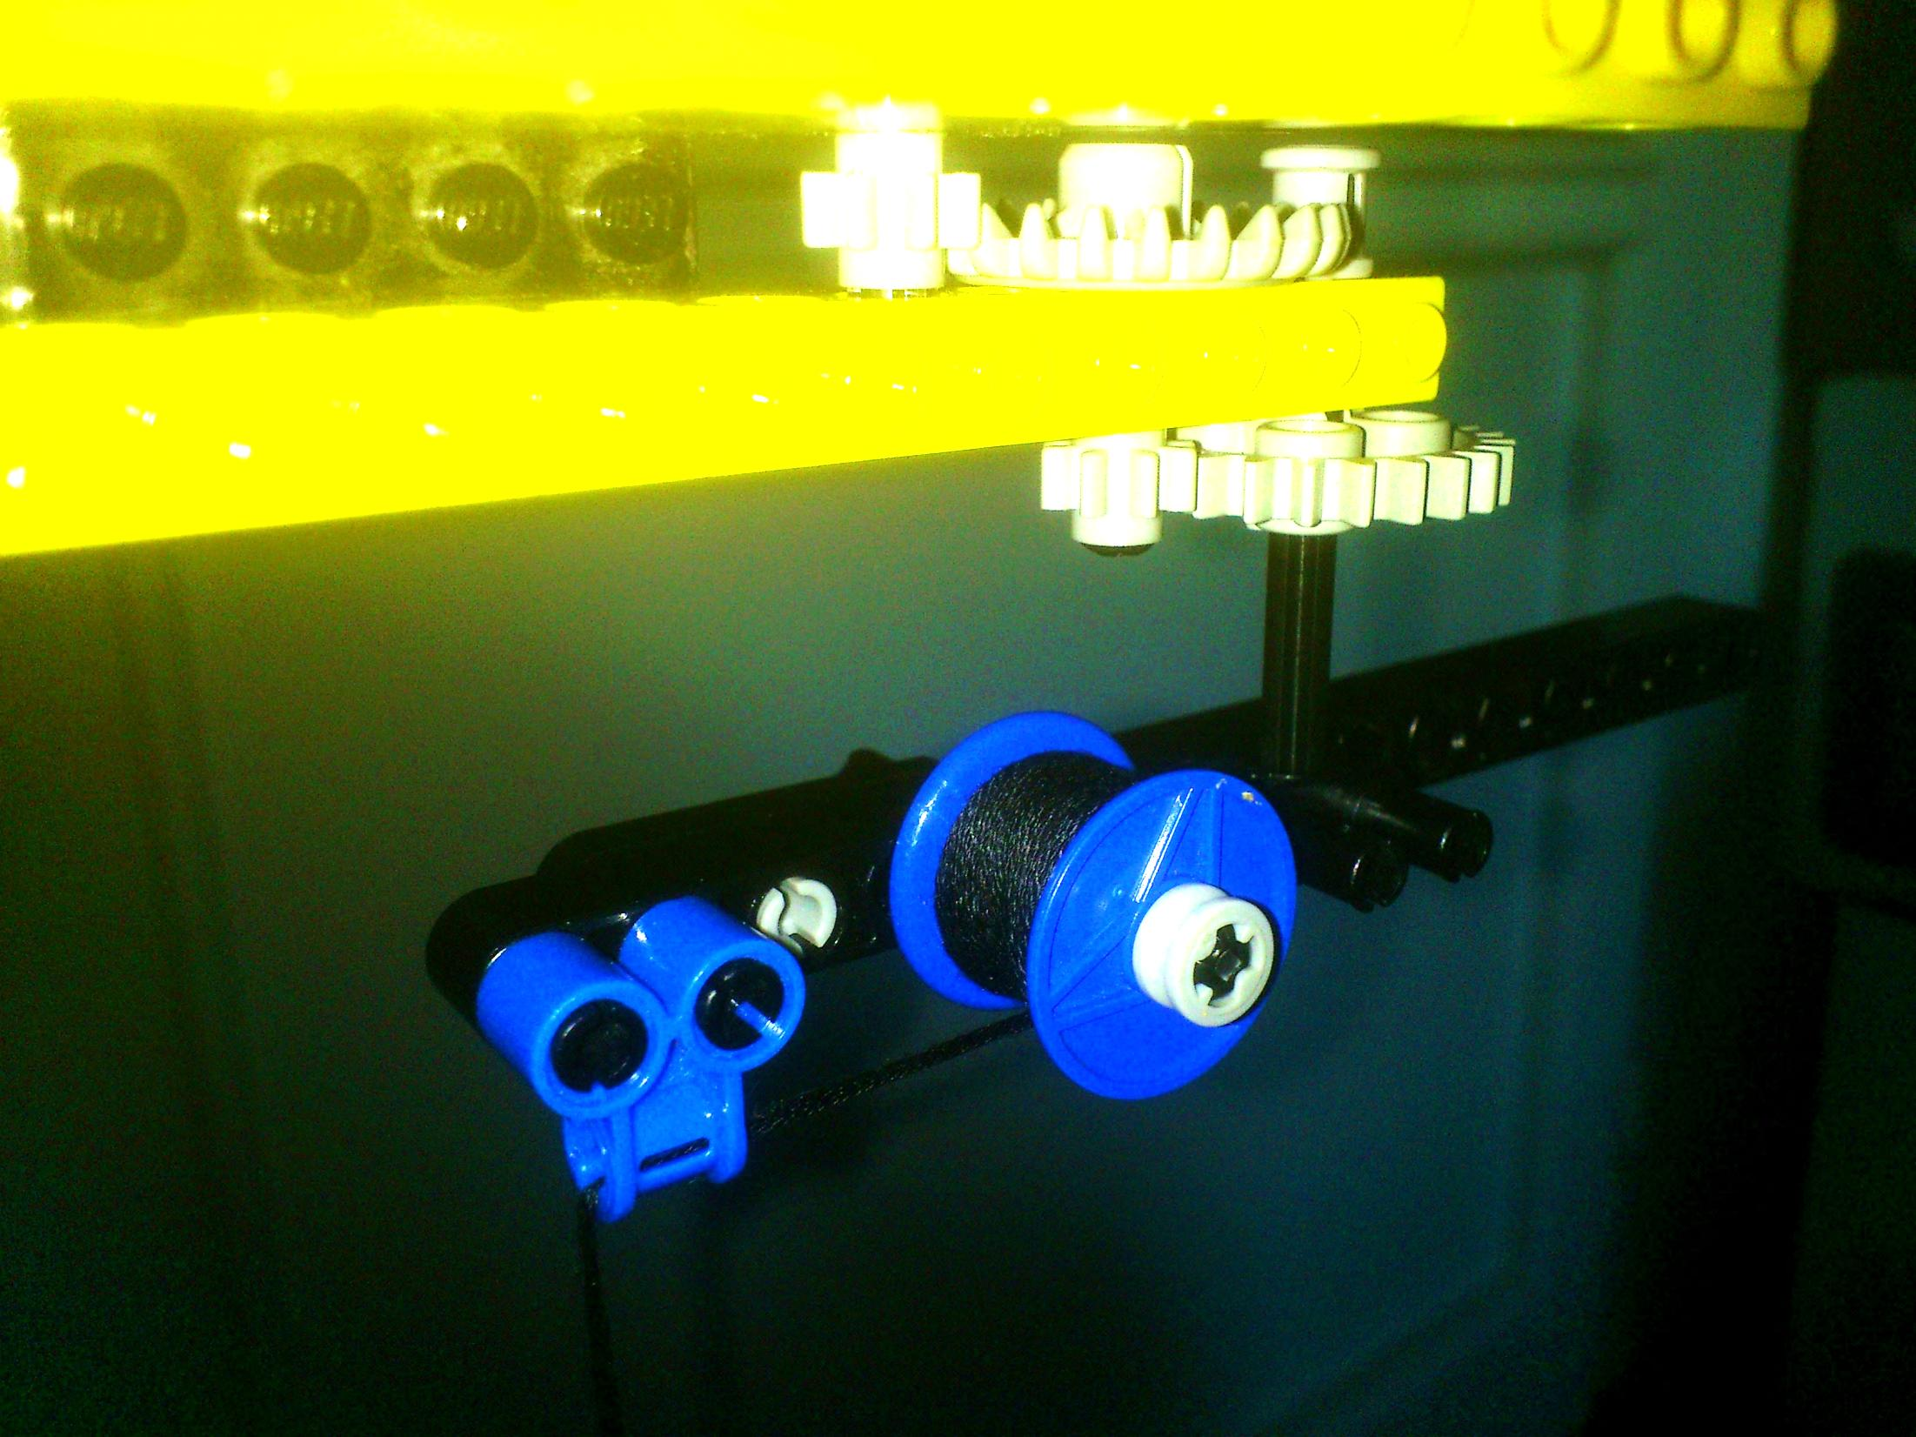
Zoom
Nastavujeme rýchlosť
Nastavujeme dĺžku ramena
Nastavujeme dĺžku kyvadla

Slide 5
Väčšie rameno otáčania
Menšie rameno otáčania

Slide 6
Rýchle pozorovanie trajektórií
Po čase (~sekundy až minúty) sa niekedy stabilizuje, na približne kružnici
Inokedy dlho zložitejší pohyb
Pomalá rotácia: pozorovaný iba väčší polomer kružnice (oproti ramenu otáčania)
Rýchlejšia rotácia: aj malý polomer (takmer točenie na mieste)
Veľmi rýchla: nitka sa občas pokrčí, kyvadlo „skáče“

Slide 7
Na čo sme zvedaví?
Za akých podmienok ktorý typ pohybu?
Prečo sa hýbe tak, ako sa hýbe?
Ktoré pohyby sú stabilné?
Sú naozaj stabilné? Nepokazia sa po dlhšom čase?
Je podstatná počiatočná poloha? Tlmiace efekty?
Aké sily sú v hre? Pohybová rovnica?
Čo vieme teoreticky predpovedať?
Polomery stabilných trajektérií?

Slide 8
Námety na experimentovanie
1. Aké sú dôležité parametre a efekty?
$ω, R, L, m$
Lepší vhľad do problému: $ω_{0}=\sqrt{\frac{g}{L}}$ ... vlastná uhl. frekvencia $\frac{ω}{ω_{0}}$, $\frac{R}{L}$ ... bezrozmerné parametre
Stabilné polomery
Periódy/priemerné uhlové rýchlosti zložitejších pohybov
$$ω$$
`
$$R$$
$$L$$
$$m$$

Slide 9
Námety na experimentovanie
2. Kedy nastáva aký pohyb?
Level 1: Slovný popis parametrov
Level 2: Fázový diagram: nájsť oblasti parametrov s rovnakým typom pohybu (tento je náhodne vymyslený)
+ Vysvetlenie
$$\frac{ω}{ω_{0}}$$
Kružnica, veľký alebo malý polomer
Kružnica, veľký pol.
Chaotický pohyb
$\frac{R}{L}$

Slide 10
Námety na experimentovanie
3. Niečo navyše
Extrémne hodnoty parametrov
Nájsť a preskúmať zložitejší, ale zaujímavý (periodický, systematický) pohyb
Kamera točiaca sa spolu s kyvadlom, vizualizácia trajektórie dlhou expozíciou

Slide 11
Rady a nápady k teórii

Slide 12
Užitočné: vzťažné sústavy
$$z$$
$$z$$
$$z$$
$$y$$
$$y$$
$$y$$
$$x$$
$$x$$
$$x$$
$$ω$$
$$F_{lanko}$$
$$F_{lanko}$$
$$F_{lanko}$$
$$F_{zot}$$
$$F_{Coriolis}$$
$$F_{ods}$$
$$F_{g}$$
$$F_{g}$$
$$F_{g}$$
Inerciálna
Bez fiktívnych síl ale hýbe sa záves
Otáčajúca
Odstredivá a Coriolisova sila (príp. Eulerova)
Posúvajúca
Záves stojí
Zotrvačná sila
$${\vec{F}}_{fiktivne}=−m \vec{ω}×\left(\vec{ω}×\vec{r}\right)−2m\vec{ω}×\vec{v}−m\dot{\vec{ω}}×\vec{r} −m\vec{a}$$
O fiktívnych silách: https://en.wikipedia.org/wiki/Fictitious_force

Slide 13
Rovnovážne polohy?
$$R$$
Rotujúca sústava, kyvadlo sa hojdá iba v rovine ramena
Moment sily: ($F_{Coriolis}$ aj $F_{lanko}$ majú nulový)
$$τ\left(φ\right)=−F_{g}L\sin{φ}+F_{ods}L\cos{φ}$$
$$F_{g}=mg, F_{ods}=mω^{2}(R+L\sin{φ})$$
$$\ddot{φ}\left(φ\right)=−ω_{0}^{2}\sin{φ}+ω^{2}\left(\frac{R}{L}+\sin{φ}\right)\cos{φ}=0$$
$$φ$$
$$L$$
$$F_{ods}$$
$$F_{g}$$
Podmienka rovnováhy

Slide 14
Rovnovážne polohy?
$$\ddot{φ}\left(φ\right)$$
Stabilná
Kladné zrýchlenie
$$φ$$
Záporné
Nestabilná
Stabilná

Slide 15
Použiteľnosť výpočtu
Pozoroval som
Má byť stabilná, ok
Pozoroval som
Má byť nestabilná?
Nepozoroval som
Má byť stabilná..
Je výpočet nevhodný (pohyb v kolmom smere), alebo sme boli netrpezliví pri experimentoch (stabilizácia/destabilizácia trvá dlho)?

Slide 16
Iný prístup: malé výchylky v 2 smeroch
Malé výchylky: kyvadlo sa podobá na závažie na pružinke v rovine xy, s tuhosťou $k=\frac{mg}{L}$
Posúvajúca sa sústava so zotrvačnou silou:
O riešení rovnice harmonického oscilátora: Feynman, Leighton, Sands: Feynmanove prednášky z fyziky http://feynmanlectures.caltech.edu/I_21.html
$${\vec{F}}_{vratna}=−k\vec{r}$$
$${\vec{F}}_{zotrv}=mRω^{2}\left(\begin{matrix}\cos{ωt} \\ \sin{ωt}\end{matrix}\right)$$
$$m\ddot{\vec{r}}=−k\vec{r}+mRω^{2}\left(\begin{matrix}\cos{ωt} \\ \sin{ωt}\end{matrix}\right)$$

Slide 17
$$m\ddot{\vec{r}}=−k\vec{r}+mRω^{2}\left(\begin{matrix}\cos{ωt} \\ \sin{ωt}\end{matrix}\right)$$
$$\left(\begin{matrix}\ddot{x} \\ \ddot{y}\end{matrix}\right)+ω_{0}^{2}\left(\begin{matrix}x \\ y\end{matrix}\right)=Rω^{2}\left(\begin{matrix}\cos{ωt} \\ \sin{ωt}\end{matrix}\right)$$
Rovnica nútených kmitov, riešenie:
$$\vec{r}=−R\frac{ω^{2}}{ω^{2}−ω_{0}^{2}}\left(\begin{matrix}\cos{ωt} \\ \sin{ωt}\end{matrix}\right)$$
Kružnica s polomerom $R\frac{ω^{2}}{ω^{2}−ω_{0}^{2}}$ okolo závesu.
(Pre makačov: vektor nahradíme komplexným číslom $z=x+iy$, $e^{iωt}=\cos{ωt}+i\sin{ωt}$ a riešime rovnicu $\ddot{z}+ω_{0}^{2}z=Rω^{2}e^{iωt}$)

Slide 18
Čo teda s teóriou?
Vzťah pre polomery stabilných trajektórií
Vysvetliť zvláštnu stabilitu
Iné typy pohybov
Napísať nezjednodušené pohybové rovnice v sférických súradniciach (ľahko v Lagrangeovskej mechanike)
Eulerova metóda alebo ansatz
Chaos?
Tom Duncan. Advanced Physics (John Murray, 2000) http://www.internetarchaeology.org/www.geocities.com/Templarser/chaos.html
B. Horton, J. Sieber, J. M. T. Thompson, and M. Wiercigroch. Dynamics of the nearly parametric pendulum. Int. J. Non-Linear Mech. 46, 2, 436–442 (2011), arXiv:0803.1662v3

Slide 19
Ďakujem za pozornosť
A za linky IYPT Reference kitu Ilya Martchenko, Matej Badin, Reza Montazeri Namin, and Andrei Schetnikov: Preparation to the Young Physicists’ Tournaments’ 2016 http://kit.ilyam.org/

Slide 20
Invertované kyvadlo
http://sciencedemonstrations.fas.harvard.edu/presentations/inverted-pendulum

Slide 21
Rovnováha invertovaného kyvadla
Ťahanie nadol: pootočenie dohora
Tlačenie nahor: pootočenie dole, ale menej
kyvadlo je bližšie k zvislici, menší moment zotrvačnej sily
Rovnováha aj v zdanlivo najnevýhodnejšej polohe: Podobný efekt u nás?
Teoretický popis:
T. Lakoba: Mathematical Models and Their Analysis, lecture notes http://www.cems.uvm.edu/~tlakoba/AppliedUGMath/notes/lecture_7.pdf
Trik na približné riešenie DR – riešenie ako súčet pohybov: veľký pomalý a malý rýchly

